Slide 1
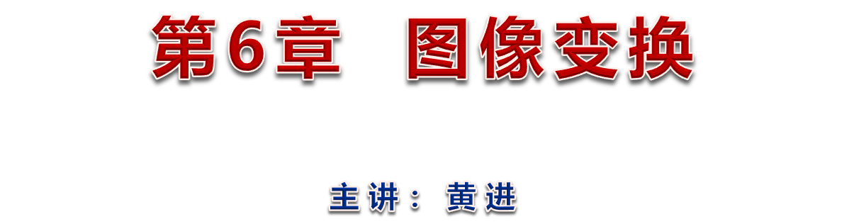

Slide 2
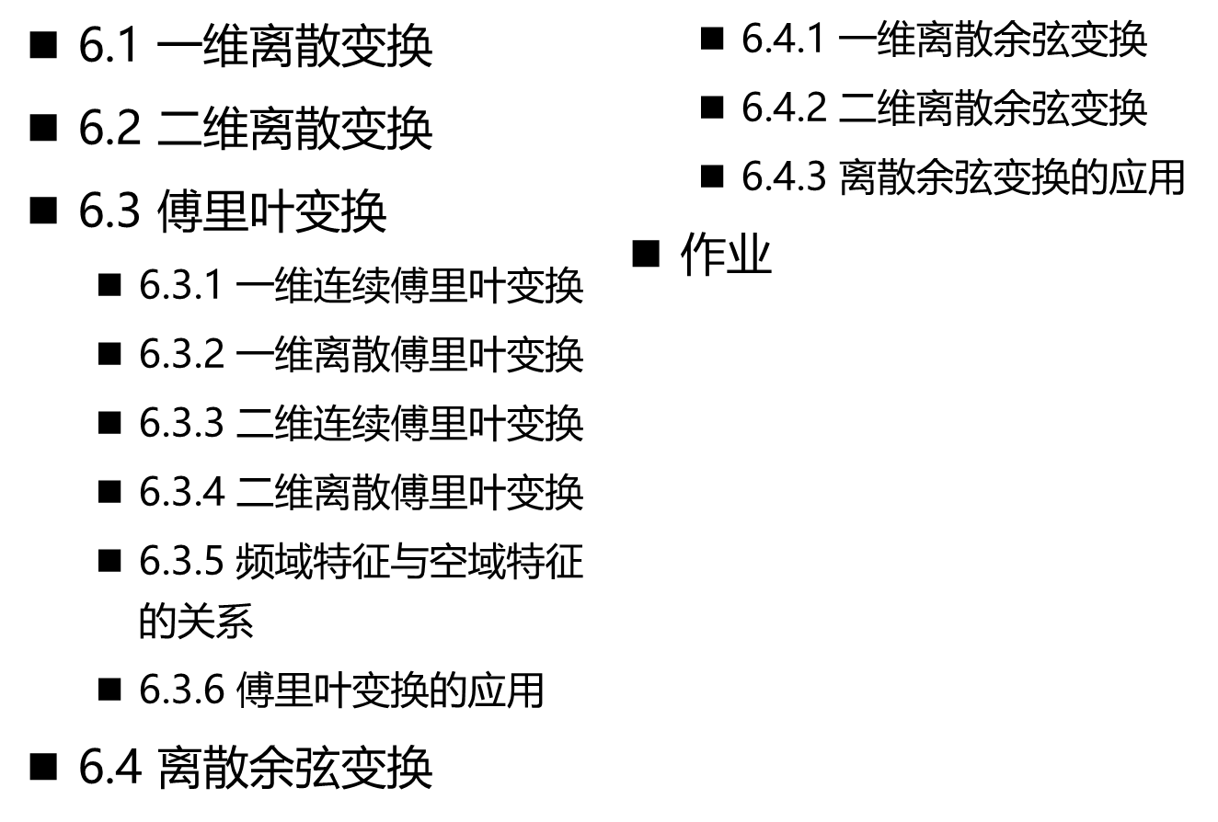

Slide 3

频域增强技术基本原理：
  利用图像变换方法将图像由原始图像空间变换到其他空间，利用其他空间的特有性质方便地对图像进行处理，然后再变换回原来的图像空间。
频域增强技术主要步骤：
  （1）选择图像变换方法，将输入图像变换到频域空间。
  （2）在频域空间中，根据处理目的设计一个转移函数，并进行处理。
  （3）将所得结果用反变换变换回原来的图像空间，得到增强图像。
  式中：f(x,y)为原始图像，f’(x,y)为增强图像，T()为正向变换函数，E()为增强函数，T-1()为反向变换函数。
（6-1）

Slide 4


频域增强关键技术：
  （1）图像变换方法
    对应主要步骤的第(1)、(3)步，是本章介绍的内容。
图像变换方法包括正变换和反变换。
（1）正变换:指将图像由图像空间变换到其他空间的变换。正变换如式(6-2) 所示。
  （2）反（逆）变换:指将图像由其他空间变换回图像空间的变换。反变换如式 (6-3)所示。
    式中：f(x,y)为原始图像，T()为正向变换函数，T-1()为反向变换函数，g(u,v)为变换图像。
  注意：本章讨论的每种变换都有对应的正变换和反变换。
（6-2）
（6-3）

Slide 5

  （2）频域增强方法
    对应主要步骤的第(2)步，是下一章介绍的内容。
    频域增强方法实现图像频率的通过或抑制，如下式6-4所示：
    式中：g(u,v)为频域原始图像，g’(u,v)为频域增强图像，E()为增强函数。
    注意，这里提到的频域指广义频域，即不是仅通过傅里叶变换实现。
（6-4）

Slide 6
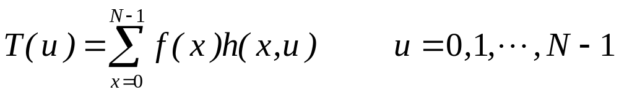
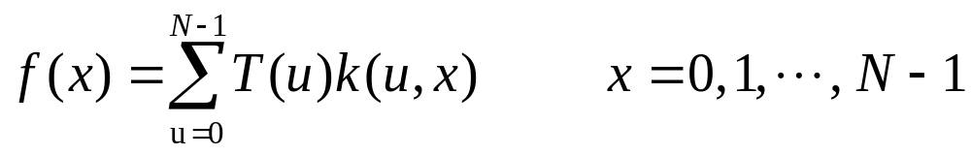
正向变换由下式给出：
  f(x)为原函数。
  T(u)为f(x)的变换函数。
  h(x,u)称为正向变换核。
  反向变换由下式给出：
  f(x)为原函数。
  T(u)为f(x)的变换函数。
  k(u,x)称为反向变换核。
（6-5）
（6-6）

Slide 7
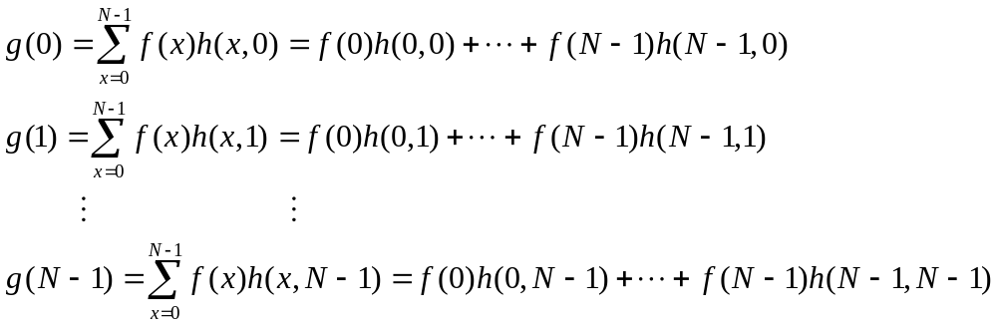
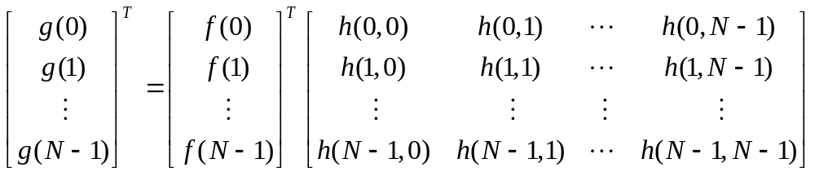

一维离散变换的变换性质作如下讨论。
正向变换表达式可展开为：
可进一步表示为如下式所示的矩阵形式：
矩阵可表示为:
（6-10）
（6-11）
（6-12）

Slide 8
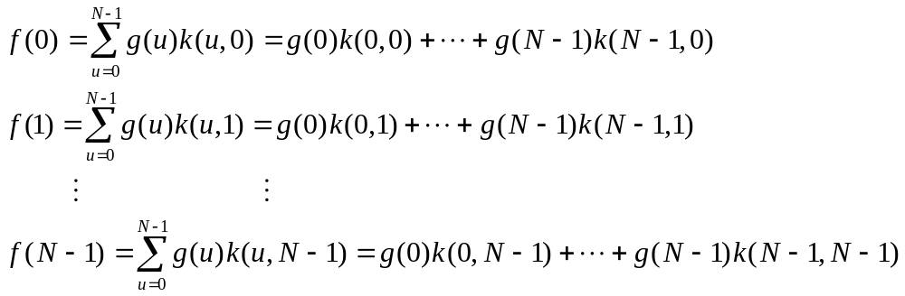
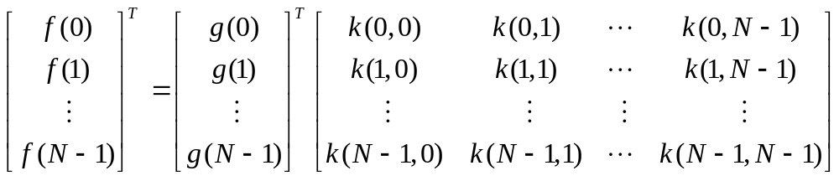

一维离散变换的反变换性质作如下讨论。
反向变换表达式可展开为：
可进一步表示为如下式所示的矩阵形式：
矩阵可表示为:
（6-10）
（6-11）
（6-12）

Slide 9
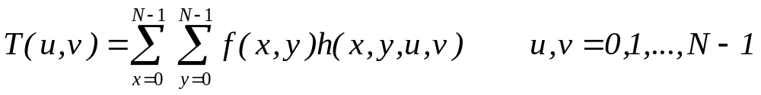
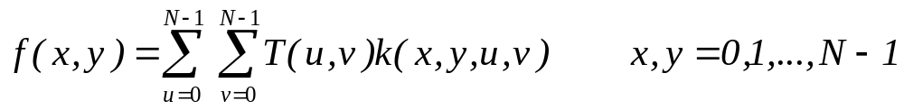
正向变换由下式给出：
  f(x,y)为原函数。
  T(u,v)为f(x,y)的变换函数。
  h(x,y,u,v)称为正向变换核。
反向变换由下式给出：
  f(x,y)为原函数。
  T(u,v)为f(x,y)的变换函数。
  k(x,y,u,v)称为反向变换核。
（6-13）
（6-14）

Slide 10
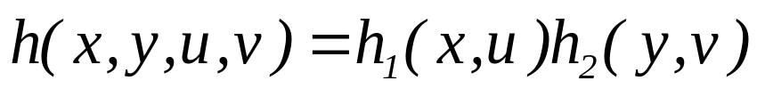
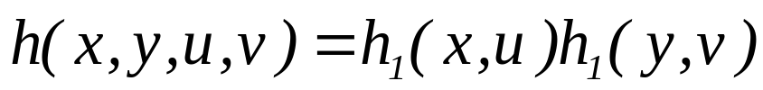
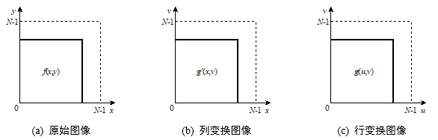
以下以正向变换核为例，讨论正向变换核和反向变换核的性质。
  （1）正向变换核是可分离的当且仅当下式成立：
  （2）若h₁与h₂函数形式一样，则称正向变换核是对称的，即：
  以二维离散变换的正变换为例，讨论正变换和反变换的性质。二维离散变换的正变换步骤如图6-1所示，该变换由两个一维离散变换构成，分别在列和行两个方向上进行分解。
（6-15）
（6-16）
图6‑1 二维离散变换的正变换步骤

Slide 11
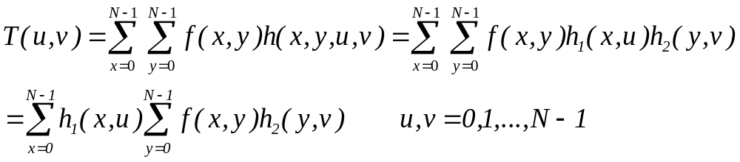
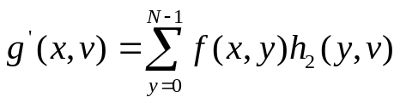
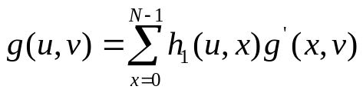
  （1）若正向变换核是可分离的，则二维离散变换可分解为两个一维离散变换，分解过程如下式6-17所示：
  (2) 分解成的两个一维离散变换构成二维离散变换的两个步骤，分别如式(6-18)和式(6-19)所示。
（6-17）
（6-18）
（6-19）

Slide 12
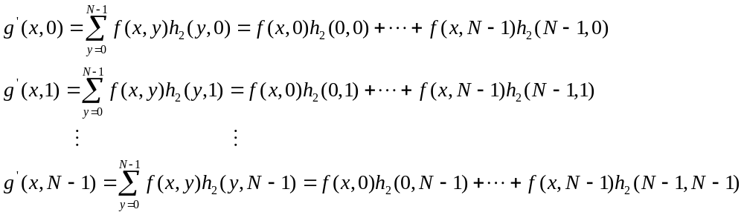
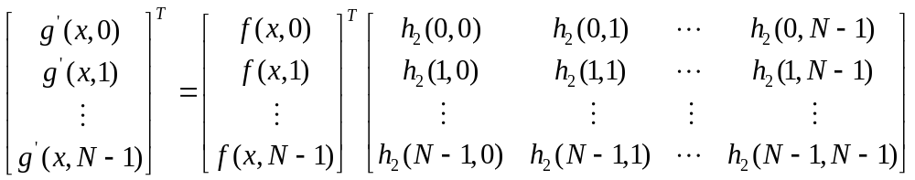
    (3) 第一个一维离散变换沿f(x,y)的每一列进行：基于某个x值，针对每个y值和每个v值，g’(x,v)可展开为如下式所示的方程组形式：
      (4) 上述方程组形式可进一步表示为如下式所示的矩阵形式：
（6-20）
（6-21）

Slide 13
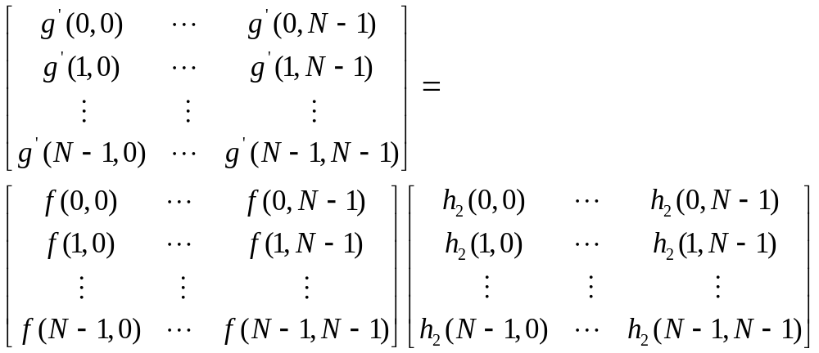

    (5) 针对每个x值和每个v值，上述矩阵可扩展为：
      (6) 上述矩阵可表示为：
（6-22）
（6-23）

Slide 14
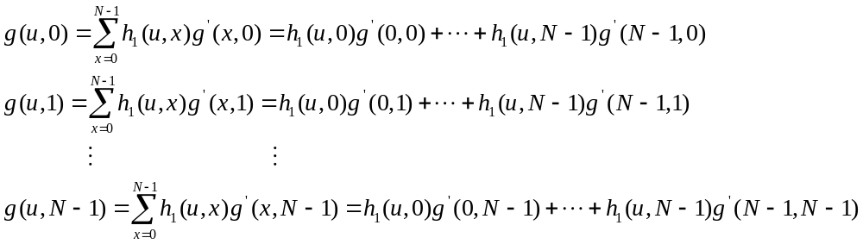
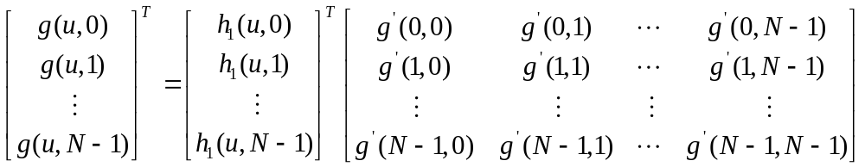
    (7) 第二个一维离散变换沿h1(u,x)的每一列进行：基于某个u值，针对每个x值和每个v值，g(u,v)可展开为如下式所示的方程组形式：
      (8) 上述方程组形式可进一步表示为如下式所示的矩阵形式：
（6-24）
（6-25）

Slide 15
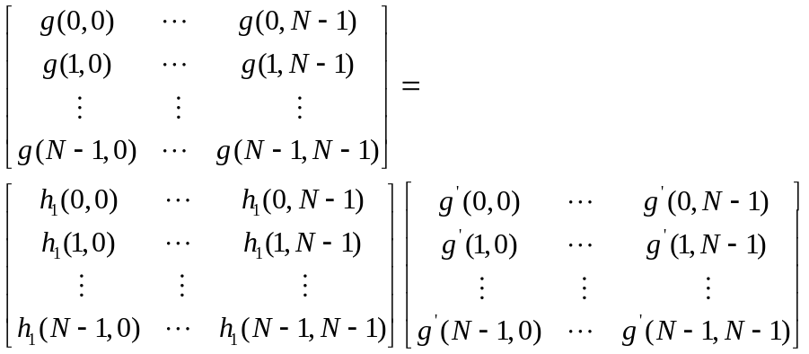

    (9) 针对每个u值和每个v值，上述矩阵可扩展为：
      (10) 上述矩阵可表示为：
（6-26）
（6-27）

Slide 16
    (11) 若正向变换核h(x,y,u,v)是可分离的，则二维离散变换的正变换可表示为如式(6 28)所示；若正向变换核h(x,y,u,v)是可分离的和对称的，则二维离散变换的正变换可表示为如式(6 29)所示。：
      (12) 同理，若反向变换核k(u,v,x,y)是可分离的，则二维离散变换的反变换可表示为如式(6 30)所示；若反向变换核k(u,v,x,y)是可分离的和对称的，则二维离散变换的反变换可表示为如式(6 31)所示。：
（6-28）
（6-29）
（6-30）
（6-31）

Slide 17
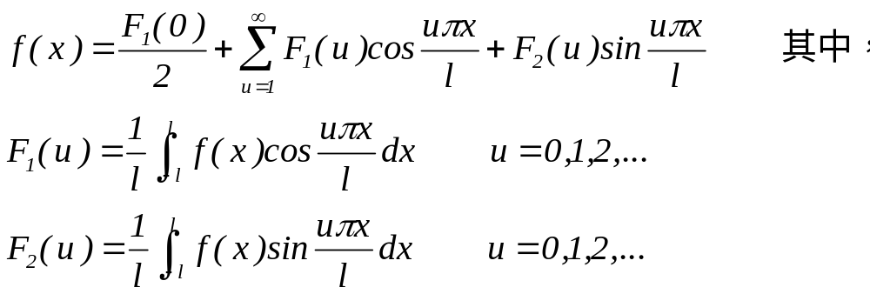
法国数学家傅里叶（Fourier）出生于1768年，于1807年提出傅里叶级数的概念。
  傅里叶级数：任何周期函数都可以表示为不同频率的正弦和/或余弦加权和的形式。
1822年，傅里叶发表了“热分析理论”，提出了傅里叶变换。
  傅里叶变换：函数（包括非周期函数）可以用正弦和/或余弦乘以加权函数的积分来表示。
傅里叶级数
  周期为2l的周期函数f(x)的傅里叶级数的实数形式：
（6-32）
（6-33）
（6-34）

Slide 18
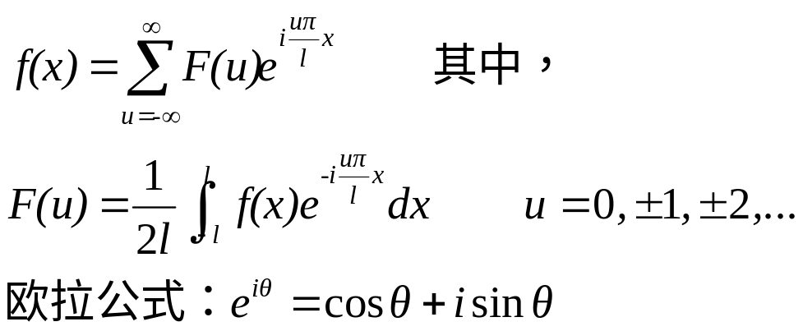
  周期为2l的周期函数f(x)的傅里叶级数的复数形式：
20世纪60年代，傅里叶变换的快速算法提出，使其在信号处理和图像处理中得到了广泛地应用。
傅里叶变换的优点：
  使人们能够从空间域（时域）和频率域两个不同的角度来看待信号或图像。
傅里叶变换的缺点：
  （1）傅里叶变换需要计算复数而不是实数。
  （2）傅里叶变换的收敛速度慢。
（6-35）
（6-36）

Slide 19
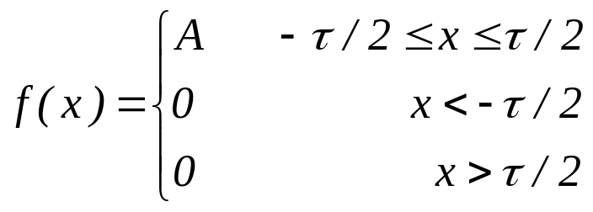

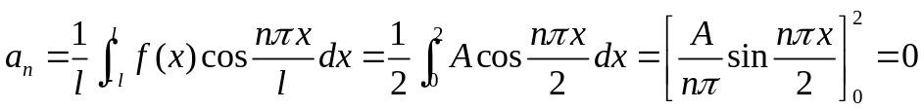
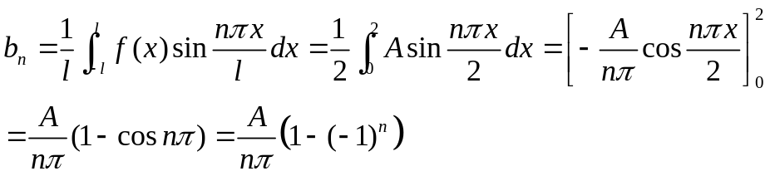
例6.2 求如下波形函数f(x)的频谱。
  解：函数f(x)的图像如图6-2所示。此时：l=2，傅里叶级数的系数如式(6-38)～式(6-40)所示：傅里叶变换为：
y
A
T
2
T
2
x
图6‑2 函数f(x)的图像
（6-36）
（6-36）
（6-36）

Slide 20
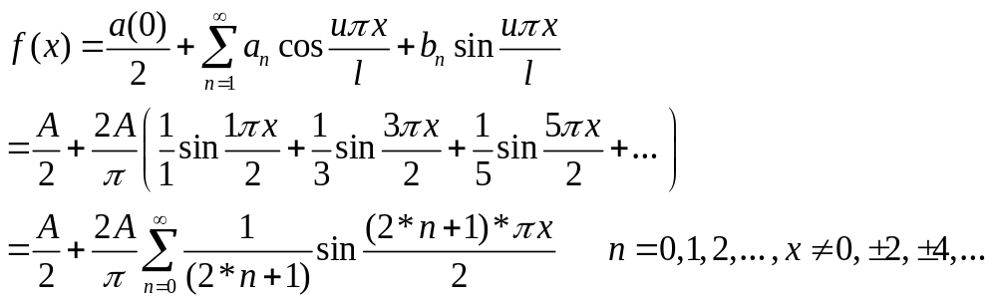

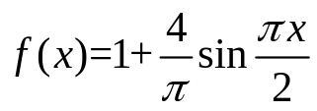
  因此，函数的傅里叶级数为：
  令：A=2，则：函数f(x)的傅里叶级数示例如下图所示。其中，图(a)～图(f)分别为第1次、前2次、前3次、前4次、前5次和前40次谐波迭代，分别如式(6 42)～式(6 47)所示。从结果可以看出，函数f(x)可以表示为不同频率的正弦加权和的形式。
（6-41）
（6-42）
（6-43）

Slide 21
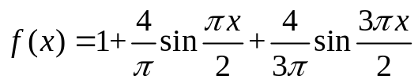
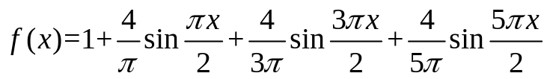
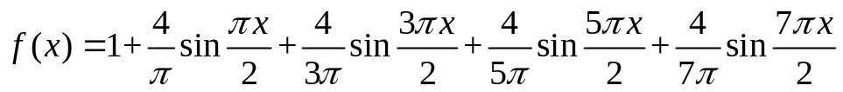
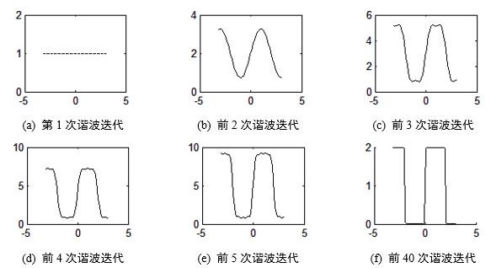
（6-44）
（6-45）
（6-46）
（6-47）
图6‑3 函数f(x)的傅里叶级数示例

Slide 22
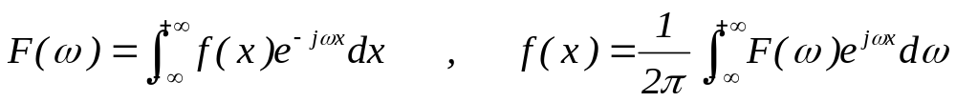
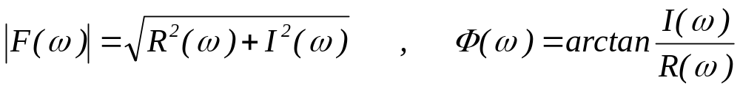
设：函数f(x)满足Dirichlet（狄里赫莱）条件：
  （1）具有有限个间断点。
  （2）具有有限个极值点。
  （3）绝对可积。
则：有如下的傅里叶变换对（正变换和反变换）成立：
若：令ω=2πu，则傅里叶变换对可表示为：
函数f(x)的傅里叶变换一般是一个复数量，可表示为如下的代数形式或三角形式或指数形式：
  |F(ω)|和φ(ω)分别称为幅度谱和相位谱，分别定义为：
（6-48,6-49）

Slide 23
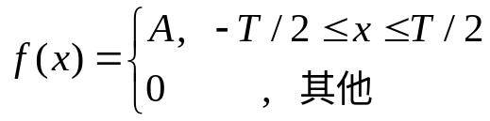
例6.2 一维连续傅里叶变换示例。若一维连续函数f(x)如下式所示，试求函数傅里叶变换的频谱。
函数f(x)的图像如图6-4所示。令： =2πu，则傅里叶变换如式(6-51)所示：
（6-50）
y
A
-T/2
T/2
x
图6‑4 函数f(x)的图像

Slide 24
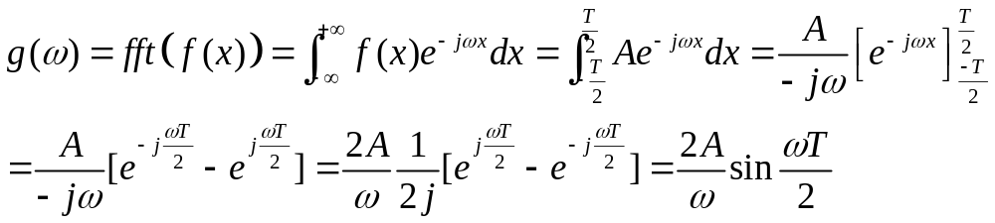
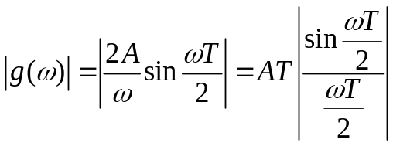
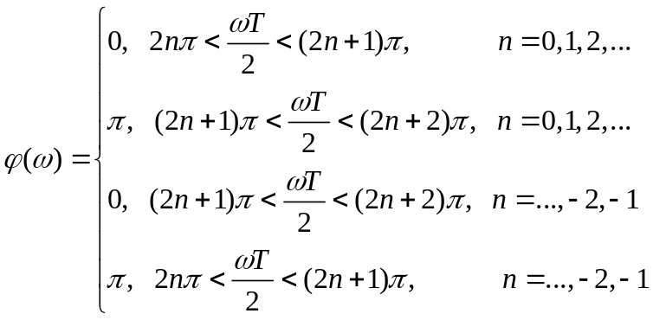
（6-51）
因此，函数的幅度谱为：
函数的相位谱为：
（6-52）
（6-53）

Slide 25
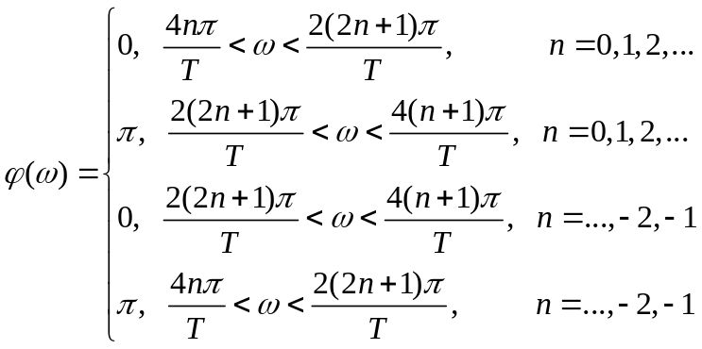
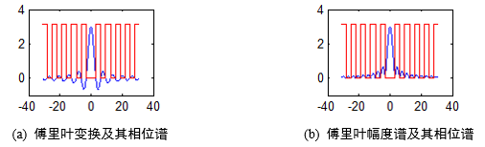
即：
若令：A=1.5，T=2，则：函数f(x)的频谱如下图所示。其中，图(a)为傅里叶变换及其相位谱，图(b)为傅里叶幅度谱及其相位谱。
（6-54）
图6-5 函数f(x)的频谱

Slide 26
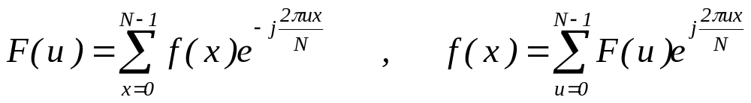
一维离散傅里叶变换。设：f(x)为一数字序列，x=0,1,2,…,N-1
则：有如下的离散傅里叶变换对（正变换和反变换）成立：
  通常，一维离散傅里叶变换的正变换过程如下式所示：
  根据傅里叶变换的性质，将傅里叶幅度谱矩阵的频谱中心从矩阵原点移动到矩阵中心，所得矩阵具有对称性。傅里叶幅度谱移动方法为：
  (1) 对于一维矩阵：交换左右两半维的值。
  (2) 对于二维矩阵：交换一、三象限和二、四象限的值。
  (3) 对于高维矩阵：交换各维的两半。
（6-55,6-56）
（6-56）

Slide 27
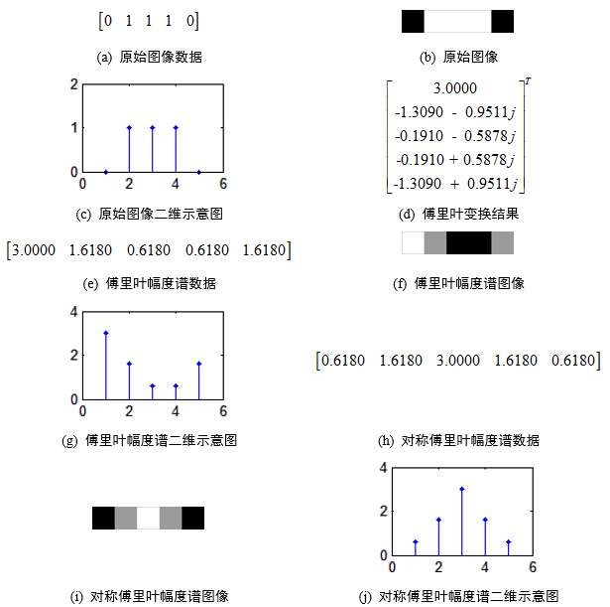
例6.3 一维离散傅里叶变换原理示意图如图6-6所示。
图6-6 一维离散傅里叶变换原理示例
F6_6.m

Slide 28
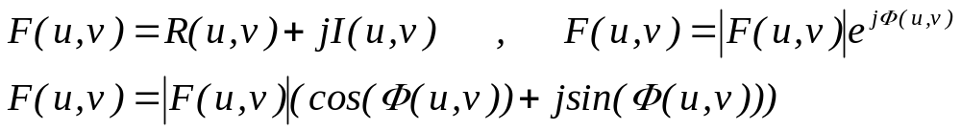
二维连续傅里叶变换。设：函数f(x,y)满足Dirichlet(狄里赫莱)条件：
  （1）具有有限个间断点。
  （2）具有有限个极值点。
  （3）绝对可积。
则：有如下的傅里叶变换对（正变换和反变换）成立：
函数f(x,y)的傅里叶变换一般是一个复数量，可表示为如下的代数形式或三角形式或指数形式：
  |F(u,v)|、φ(u,v)和E(u,v)分别称为幅度谱、相位谱和能量谱，分别定义为：
（6-59,6-50）

Slide 29
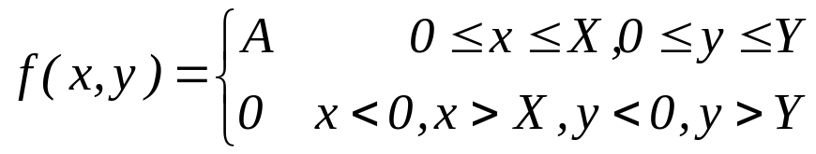
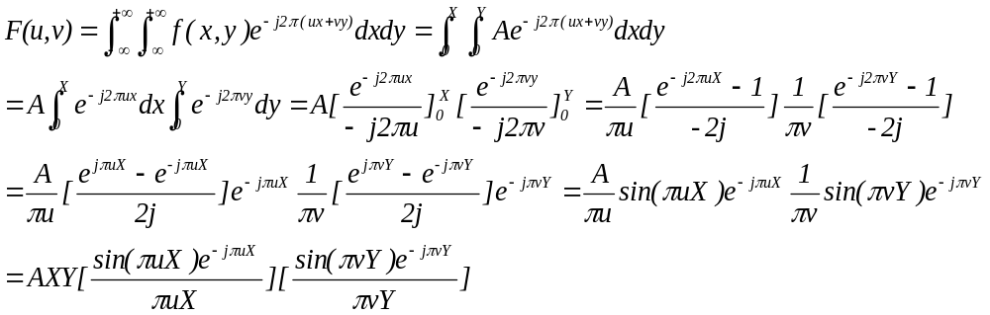
例6.4 求如下函数f(x,y)的傅里叶谱。
  解：傅里叶变换为：
z
A
Y
y
X
x
图6‑7 函数f(x,y)的图像
（6-62）

Slide 30
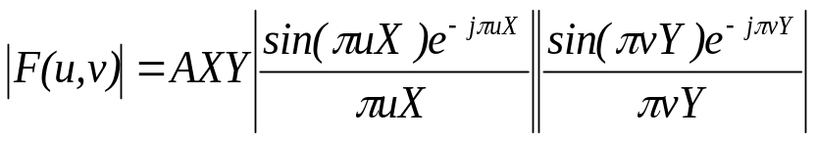
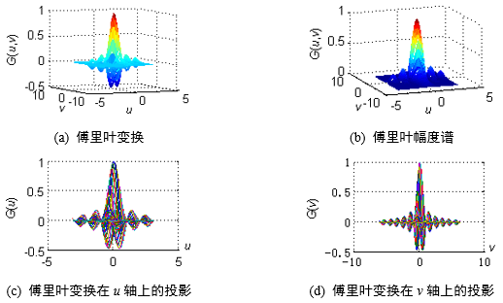
  傅里叶幅度谱为：
    若令：A=1，X=1，Y=1，则：函数f(x,y)的频谱如下图所示。其中，图(a)为傅里叶变换，图(b)为傅里叶幅度谱，图(c)为傅里叶变换在u轴上的投影，图(b)为傅里叶变换在v轴上的投影。
（6-63）
图6-8 函数f(x,y)的频谱

Slide 31
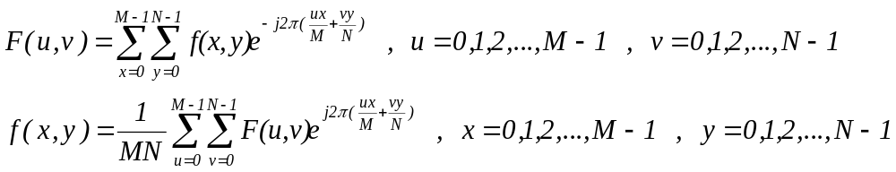
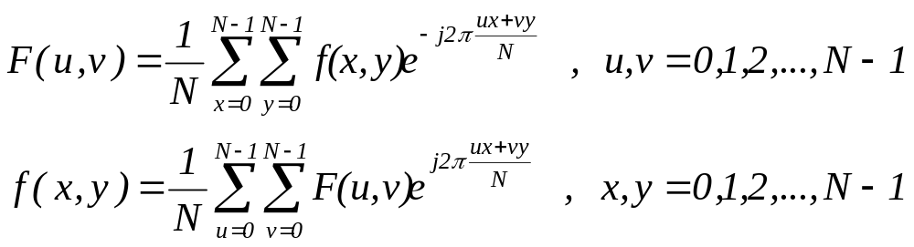
二维离散傅里叶变换。设：f(x,y)为二维离散数字序列，
则：有如下的离散傅里叶变换对（正变换和反变换）成立：
在图像处理中，一般总是方形数据矩阵，即M=N，此时，傅里叶变换对为：
通常，二维离散傅里叶变换的正变换过程如下式所示：
（6-64）
（6-65）
（6-66）
（6-67）
（6-68）

Slide 32

例6.5 二维离散傅里叶变换原理示意图如图6-9所示。
图6-9 二维离散傅里叶变换原理示例
F6_9.m

Slide 33
傅里叶变换的频率空间特征和图像空间特征之间的关系讨论：
  （1）由二维离散傅里叶变换式可知，每个F(u,v)项包含了被指数修正的f(x,y)的所有值，因此，除特殊情况外，一般不可能建立图像特定分量和其变换之间的直接联系。
  （2）由于频率与变化率直接相关，直观上也可以将傅里叶变换的频率和图像空间特征联系起来。
    1）变化最慢的频率成分（u=v=0）对应图像的平均灰度级。
    2）当从变换的原点移开时，低频对应图像的慢变化分量。
      例如，对于一幅房间的图像，强和地板可能对应平滑的灰度分量。
    3）高频对应图像中变化越来越快的灰度级。
      例如，对于一幅房间的图像，物体的边缘和灰度级的突发改变（如噪声）可能对应突变的灰度分量。
      通常，为了突出傅里叶幅度谱在接近0处的细节，需要将傅里叶幅度谱进行对数变换，变换过程如下式所示:
（6-70）

Slide 34




图6‑10 频域特征与空域特征关系（垂直长方形）
图6‑11频域特征与空域特征关系（倾斜长方形）
F6_10.m
F6_11.m
F6_12.m
图6‑12频域特征与空域特征关系（交叉长方形）
图6‑13频域特征与空域特征关系（圆形）
F6_13.m

Slide 35

例6.6 离散傅里叶变换示例。
图6_14 离散傅里叶变换示例
F6_14.m

Slide 36

傅里叶变换是线性系统分析的有力工具，在快速卷积、模式识别、图像处理、信号处理等领域都有着广泛的应用。
基本原理：两个函数在空间的卷积与它们的傅里叶变换在频域的乘积构成一对变换；反之，两个函数在空间的乘积与它们的傅里叶变换在频域的卷积构成一对变换。
（6-71）
（6-72）

Slide 37
基本步骤：
(1) 设原始矩阵A的大小为m×n，模板矩阵B的大小为p × q；
(2) 对原始矩阵A进行补0扩展得到矩阵A₀，大小为(m+p-1) ×(n+q-1)，对模板矩阵B进行补0扩展得到矩阵B₀，大小为(m+p-1) ×(n+q-1)；
(3) 对矩阵A₀进行傅里叶变换得到矩阵F_{A0}，即F_{A0}=fft(A₀)，对矩阵B₀进行傅里叶变换得到矩阵F_{B0}，即F_{B0}=fft(B₀)；
(4) 对矩阵F_{A0}和矩阵F_{B0}进行点乘得到矩阵C，即C=F_{A0}.*F_{B0}=fft(A₀).*fft(B₀)；
(5) 对矩阵C进行傅里叶反变换得到卷积结果，即A⊗B=ifft(C)=ifft(F_{A0}.*F_{B0})=ifft(fft(A₀).*fft(B₀))。

Slide 38

例6.7 利用傅里叶变换进行快速卷积示例。
图6‑15傅里叶变换快速卷积示例
F6_15.m

Slide 39


模板匹配是模式识别的常用方法，其基本思想利用了傅里叶变换的卷积定理，指把不同传感器或同一传感器在不同时间、不同成像条件下对同一景象获取的两幅或多幅图像在空间上对准，或根据已知模式到另一幅图像中寻找相应模式的处理方法。
相关运算类似于卷积运算，是时域中描述信号特征的一种重要方法，是信号波形之间相似性或相关性的一种测度。函数f(x)与g(x)的互相关（cross correlation）函数定义如下式6-77所示：
式中：f*(x)为取复共轭。
若函数f(x)与g(x)为同一个函数，则称为自相关（auto correlation）函数，定义如下式6-78所示：
式中：f*(x)为取复共轭。
（6-77）
（6-78）

Slide 40
两个函数的卷积与互相关运算过程类似，区别在于卷积需旋转一个函数，然后滑动求积分；互相关不需旋转函数，直接滑动求积分。如果两个函数中有一个是偶函数，则卷积和互相关效果相同。
基于傅里叶变换的模板匹配过程包括以下7个步骤，如图6-16所示。
(1) 把原始图像f(x,y)转换为二值图像fb(x,y)；
(2) 对fb(x,y)进行傅里叶变换得到F(u,v)；
(3) 把模板图像t(x,y)转换为二值图像tb(x,y)；
(4) 把tb(x,y)旋转180度得到tb,r(x,y)，这样，卷积计算与相关计算等价；
(5) 对tb,r(x,y)进行傅里叶变换得到T(u,v)；

Slide 41

(6) 计算模板图像与匹配图像的相关性：对F(u,v)和T(u,v)作点乘，再将结果进行傅立叶反变换并求模，得到相关性矩阵的模矩阵fresult(x,y)；
(7) 在fresult(x,y)中，找出最高峰值的位置，即为检索到的模板图像在原始图像中的位置。
图6‑16 模板匹配步骤

Slide 42

例6.8 模板匹配示例。
图6-17 模板匹配示例
F6_17.m

Slide 43
离散余弦变换（DCT-Discrete Cosine Transform）是一种可分离的、正交的、对称的变换，近年来在诸多领域，特别是在图像压缩领域得到了广泛地应用。
  离散余弦变换的显著特点是将信号能量的绝大部分集中于频率域的较小区域，便于对频率数据进行精细量化、粗糙量化等操作，在保证图像质量的同时实现了图像数据的有效压缩和存储。
  离散余弦变换有四种定义：DCT-I、DCT-II、DCT-III、DCT-IV。
  本节仅讨论DCT-II。
本节内容包括：
  一维离散余弦变换
  二维离散余弦变换
  离散余弦变换的应用

Slide 44


一维离散余弦变换的正变换定义为：
  f(x)为时域N点序列，x=0,1,…,N-1。
  F(u)为频域变换序列，u为广义频率变量，u=0,1,…,N-1 。
  a(u)称为归一化加权系数，定义为：
（6-79）
（6-81）

Slide 45

一维离散余弦变换的正变换可展开为：
故，一维离散余弦变换的正变换可表示为如下的矩阵形式：

Slide 46


即：

Slide 47

例6.9 一维离散余弦变换原理示意图如图6-18所示.
图6-18 一维离散余弦变换原理示例
F6_18.m

Slide 48
二维离散余弦变换的正变换定义为：
  f(x,y)为空间域二维矩阵，x,y=0,1,…,N-1。
  F(u,v)为频域变换矩阵，u,v为广义频率变量，u,v=0,1,…,N-1。
    F(u,v)也称为f(x,y)的DCT系数，可以看作是应用于每一个函数的权值。
  a(u)称为归一化加权系数，定义为：
（6-84）
（6-86）

Slide 49



  在该变换中，基础函数是指如下的函数：
  正向变换核函数定义为：
二维离散余弦变换的正变换的矩阵形式为：
（6-85）
（6-87）

Slide 50

二维离散余弦变换的频率域特点：
  水平方向频率由左向右增加，垂直方向频率由上到下增加。
    亦即，左上角对应低频分量，右下角对应高频分量。
二维离散余弦变换基本函数示意图如图所示.
  图6-19：N=4时的基本函数。
F6_19.m
图6-19 N=4时的变换核频率特征

Slide 51

例6.10 二维离散余弦变换原理示意图如图6-20所示.
图6-20 二维离散余弦变换原理示例
F6_20.m

Slide 52

例6.11 图像压缩重构示例。原始图像如图6-21(a)所示，试对其进行压缩重构。
图6-21 图像压缩编重构示例
F6_21.m

Slide 53
离散余弦变换在图像压缩中，特别是在JPEG标准中得到了有效地应用。
  原因：余弦变换是偶函数，因此，离散余弦变换隐含2N点的周期性，与隐含N点周期性的傅里叶变换不同，余弦变换可以减少在图像分块边界处的间断。
JPEG图像的典型压缩算法：
  （1）将图像分成8×8或16×16的图像块；
  （2）对每个图像块进行离散余弦变换；
  （3）对变换结果进行量化、编码及传输；
  （4）在接收端，对量化的DCT系数进行解码；
  （5）对每个图像块进行逆离散余弦变换；
  （6）拼接各图像块重构成一幅图像。

Slide 54

例6.12 JPEG图像的典型压缩算法实例如图6-22所示。
图6-22 JPEG图像压缩典型算法示例
F6_22.m

Slide 55
教材：思考题和练习题
  6-1 试简述频域图像增强的基本原理、关键技术和步骤。
  6-3 试证明二维离散傅里叶变换的正向变换核和反向变换核是可分离的和对称的。
  6-4 试简述傅里叶变换的频域特征与空域特征的关系。
  6-6 试简述基于傅里叶变换的模板匹配过程。
  6-7 试证明一维离散余弦变换的正变换和反变换都是周期函数。
  6-9 试简述JPEG标准中的图像压缩的典型算法。

